Slide 1
Краевое родительское собрание по вопросам подготовки к ГИА-9
О выборе предметов и сроках подачи заявления на участие в ГИА-9 в 2019 году
Игорь Рифкатович Карамов,
руководитель Центра оценки качества образования Краснодарского края
1 февраля 2019 года

Slide 2
Заявление на участие в ГИА-9
Заявление подаётся
В заявлении указывается
По месту учебы обучающегося
Форма ГИА (ОГЭ или ГВЭ)
Лично обучающимся или его родителями (законными представителями)
Сроки участия в ГИА (досрочный, основной, дополнительный периоды)
На основании документов, удостоверяющих личность
4 учебных предмета (2 - для обучающихся с ОВЗ)
Дополнительные условия, учитывающие состояние здоровья, особенности психофизического развития обучающегося
До 1 марта 2019 года включительно

Slide 3
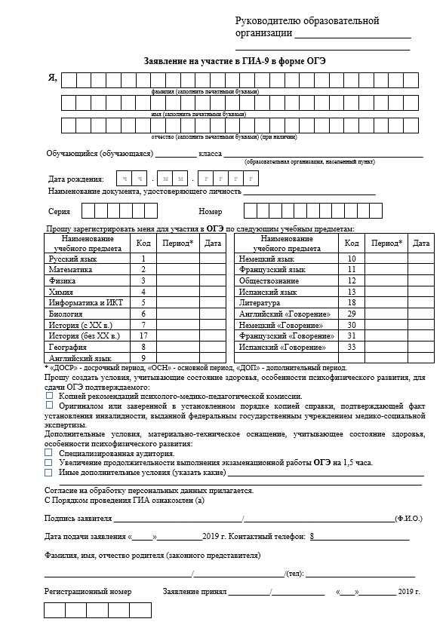
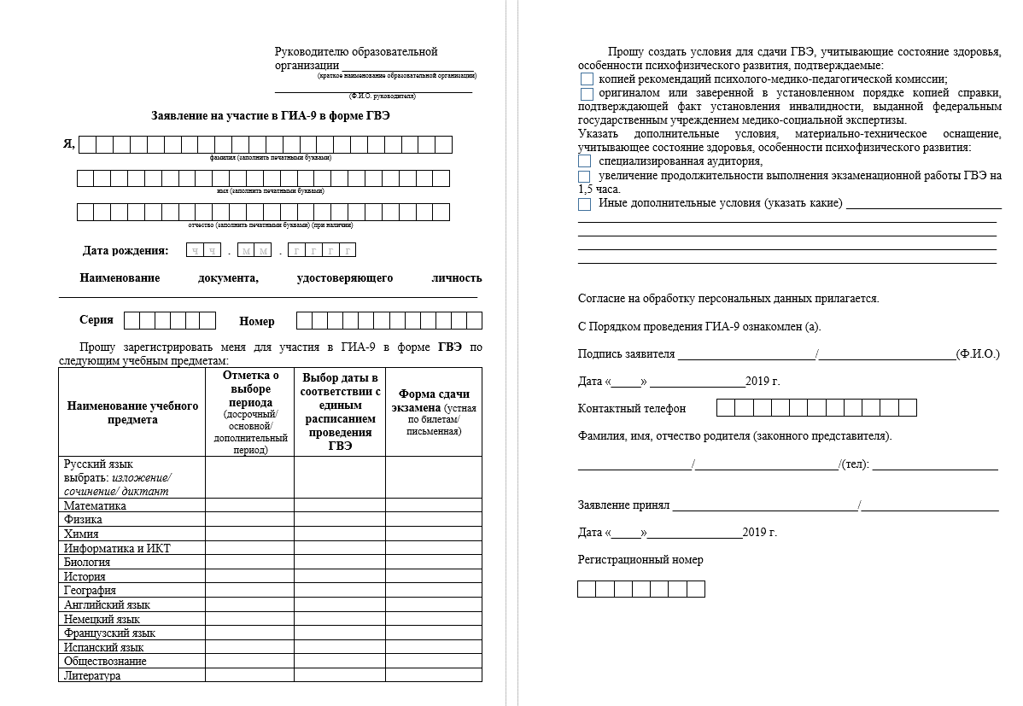
Заявление на участие в ГИА-9

Slide 4
Заявление на участие в ГИА-9

Slide 5
Выбор экзаменов ГИА-9
Как помочь сделать выбор?
Выслушать ребенка, узнать о его планах и предпочтениях
Определиться, где продолжать обучение после 9 класса
В профильном классе
В техникуме/колледже
Актуальные профили в Краснодарском крае:
инженерно-математический
физико-математический
химико-биологический
медико-биологический
агротехнологический
Выберите профиль и уточните порядок приема в профильные классы школы
Выберите специальность и ознакомьтесь с условиями поступления

Slide 6
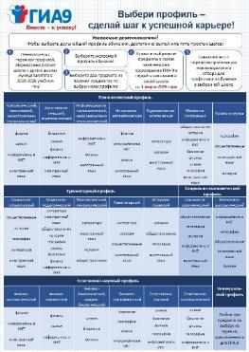
Выбор экзаменов ГИА-9
Все памятки для участников ГИА-9 опубликованы на официальных сайтах
ЦОКО и министерства, а также
направлены в территории для организации информационно-
разъяснительной работы в школах Краснодарского края
www.minobrkuban.ru
gas.kubannet.ru

Slide 7
«Горячая линия» ГИА-9
ВНИМАНИЕ! Телефоны «горячей линии» по вопросам ГИА-9
Нормативно-правовые вопросы проведения ОГЭ: 8-918-069-65-86
Нормативно-правовые вопросы проведения ГВЭ: 8-960-483-36-63,
8-988-669-52-50

